Slide 1
Федеральная служба по тарифам
Особенности, порядок и проблемы рассмотрения разногласий по тарифам в сфере электроэнергетики, теплоснабжения и ЖКХ
Заместитель начальника Управления по работе с региональными органами регулирования и рассмотрению разногласий
И.С. Пугаёва
г. Владивосток, июнь 2014

Slide 2
Динамика рассмотрения разногласий в энергетике и ЖКХ
 | 2012 год | 2013 год | 2014 год*
1. Поступило заявлений, шт. в т.ч. | 139 | 152 | 162
1.1. электроэнергетика | 30 | 29 | 24
1.2. тепловая энергия | 71 | 58 | 80
1.3. ЖКХ | 38 | 65 | 58
2. Принято к рассмотрению всего, шт. (%), в т.ч. | 92 | 127 | 151
2.1. электроэнергетика | 24 (80%) | 26 (89,6%) | 24 (100%)
2.2. тепловая энергия | 43 (60,5%) | 46 (79,3%) | 74 (91%)
2.3. ЖКХ | 25 (66%) | 55 (85%) | 53 (91%)
3. Средний срок рассмотрения разногласий, раб. дн. | 52 | 52 | 39
4. Степень удовлетворения требований, % | 22,54 | 21,26 | 39,84
5. Дополнительный учёт ФСТ России, млн. руб. | 1 870,54 | 3 105,24 | 5 113,11
* Данные по состоянию на 01.06.2014 г.

Slide 3
Особенности и порядок рассмотрения разногласий в энергетике и ЖКХ
Предмет рассмотрения разногласий – величины экономически обоснованных расходов (доходов) и натуральных показателей (величины выработки, полезного отпуска энергии (мощности), потерь энергии, объёма отпуска воды, сточных вод, объёма потерь воды), учитываемых при установлении цен (тарифов) регулирующим органом.
Нормативно-правовая база для подачи заявления о разногласиях в энергетике и ЖКХ:
- постановление Правительства Российской Федерации от 30.06.2004 г. № 332 «Об утверждении положения о Федеральной службе по тарифам»;
ЭНЕРГЕТИКА | ЖКХ
- Федеральный закон от 26.03.2003 г. № 35-ФЗ «Об электроэнергетике»; | - Федеральный закон от 07.12.2011 г. № 416-ФЗ «О водоснабжении и водоотведении»;
- Федеральный закон от 27.07.2010 г. № 190-ФЗ «О теплоснабжении»; | - Федеральный закон от 30.12.2004 г. № 210-ФЗ «Об основах регулирования тарифов организаций коммунального комплекса»;
- постановление Правительства Российской Федерации от 05.11.2003 г. № 674 «О порядке рассмотрения разногласий, возникающих между органами исполнительной власти субъектов Российской Федерации в области государственного регулирования тарифов, органами местного самоуправления поселений, городских округов, организациями осуществляющими регулируемые виды деятельности, и потребителями»; | - постановление Правительства от 07.04.2007 г. № 208 «О порядке рассмотрения разногласий, возникающих между органами, осуществляющими регулирование тарифов и надбавок на товары и услуги организаций коммунального комплекса, и организациями коммунального комплекса».
-постановление Правительства Российской Федерации от 20.07.2011 г. № 583 «О порядке рассмотрения разногласий, возникающих между органами регулирования цен (тарифов) в сфере теплоснабжения и организациями, осуществляющими регулируемые виды деятельности в сфере теплоснабжения, в связи с выбором метода регулирования цен (тарифов)».

Slide 4
Нормативно - правовая база при рассмотрении разногласий
Электроэнергетика | Теплоснабжение | ХВС и ВО | ГВС* | ТБО
Федеральный закон от 26.03.2003 г. № 35-ФЗ «Об электроэнергетике» | Федеральный закон от 27.07.2010 г. № 190-ФЗ «О теплоснабжении» | Федеральный закон от 07.12.2011 г. № 416-ФЗ «О водоснабжении и водоотведении» |  | Федеральный закон от 30.12.2004 г. № 210-ФЗ «Об основах регулирования тарифов организаций коммунального комплекса»
Постановление Правительства Российской Федерации от 29.12.2011 г. № 1178 «О ценообразовании в области регулируемых цен (тарифов) в электроэнергетике» | Постановление Правительства Российской Федерации от 22.10.2012 г. № 1075 «О ценообразовании в сфере теплоснабжения» | Постановление Правительства Российской Федерации от 13.05.2013 г. № 406 «О государственном регулировании в сфере водоснабжении и водоотведении» |  | Постановление Правительства Российской Федерации от 14.07.2008 г. № 520 «Об основах ценообразования и порядке регулирования тарифов, надбавок и предельных индексов в сфере деятельности организаций коммунального комплекса»
*Установление тарифов в сфере горячего водоснабжения, осуществляемого с использованием закрытых систем горячего водоснабжения, регулируется указанными НПА, открытых систем горячего водоснабжения – регулируются Федеральным законом от 27 июля 2010 года N 190-ФЗ "О теплоснабжении"

Slide 5
Рассмотрение разногласий осуществляется в 2 этапа:
Административные процедуры 1 этапа:
- регистрация поступившего заявления и приложенных к нему материалов от регулируемой организации (Заявитель), структурным подразделением ФСТ России, ответственным за прием входящей корреспонденции;
- передача представленных Заявителем заявления и приложенных к нему материалов в структурное подразделение Федеральной службы по тарифам, ответственное за рассмотрение разногласий в энергетике и ЖКХ;
- проверка поступившего заявления о разногласиях и приложенных к нему материалов на соответствие требованиям, установленным правилам рассмотрения разногласий;
принятие ФСТ России решения: (направление Заявителю уведомления): о приеме заявления о разногласиях; о возврате заявления и материалов Заявителю, без рассмотрения заявленных требований; об отказе в рассмотрении разногласий (по причине не соответствия установленным требованиям).
Административные процедуры 2 этапа:
- запрос отзыва регулирующего органа, решение об установлении цен (тарифов) которого оспаривается в заявлении о разногласиях;
- проведение согласительных совещаний;
- запрос дополнительных материалов (при необходимости);
принятие решения о рассмотрении разногласий.

Slide 6
Дорожная карта разногласий в области государственного регулирования тарифов
в энергетике и ЖКХ
Заявитель
(Потребитель)
Представляемые документы:
- заявление;
-пояснительная записка;
- подтверждение оплаты госпошлины;
- подтверждение направления материалов другой стороне;
- иные материалы по усмотрению заявителя.
Заявитель
Запрашиваются материалы, для предоставления которых не требуется обращение в федеральные и региональные органы исполнительной власти
РСТ
Заявление
Рассмотрение заявления
Прием заявления к рассмотрению
Подготовка к рассмотрению разногласий, анализ представленных материалов
Получение отзыва регулирующего органа, решение которого оспаривается, запрос дополнительных материалов, проведение экспертизы
Федеральные, региональные
органы исполнительной власти, органы местного самоуправления, суды
и другие организации
(в зависимости от заявленных на разногласия вопросов)
Отказ в рассмотрении заявления
Исчерпывающий перечень оснований для отказа установлен: Энергетика постановление Правительства РФ от 05.11.2003 г. № 674;
ЖКХ
постановление Правительства РФ от 07.04.2007 г. № 208
Проведение предварительных слушаний, подготовка материалов для рассмотрения ФСТ России
Мониторинг исполнения региональным регулирующим органом решения
Заявитель
Представляемые документы:
- заявление;
-пояснительная записка;
- подтверждение оплаты госпошлины;
- подтверждение направления материалов другой стороне;
- обосновывающие материалы
Рассмотрение разногласий ФСТ России, вынесение решения
Направление решения о рассмотрении сторонам
Прекращение рассмотрения разногласий
В случае достижения сторонами согласия, отзыва заявления, а также по исчерпывающему перечню иных оснований , установленному указанными постановлениями Правительства РФ
Направление решения о прекращении сторонам
Возврат заявления
Исчерпывающий перечень оснований для возврата установлен вышеуказанными постановлениями Правительства РФ
В случае необходимости - приостановление рассмотрения разногласий
Исчерпывающий перечень оснований для приостановления установлен указанными постановлениями Правительства РФ
30 рабочих дней со дня принятия тарифного решения
10 рабочих дней со дня поступления
60 рабочих дней со дня принятия заявления
5 рабочих дней
со дня принятия решения

Slide 7
С целью обеспечения доступности, открытости процедуры рассмотрения разногласий ФСТ России подготовлены предложения о внесении изменений в постановления Правительства от 05.11.2003 г. № 674 и от 07.04.2007 г. № 208 (совершенствование процедуры рассмотрения разногласий представлено схематично)

Slide 8
Существующая схема рассмотрения разногласий
ПРЕДЛАГАЕМАЯ СХЕМА РАССМОТРЕНИЯ РАЗНОГЛАСИЙ
Принятие региональным органом регулирования решения о тарифах
Принятие региональным органом регулирования решения о тарифах
В течение 30 рабочих дней
В течение 30 рабочих дней
Заявление о разногласиях
Организации
Заявление о разногласиях
В течение 10 рабочих дней
В течение 10 рабочих дней
ПРИНЯТИЕ ЗАЯВЛЕНИЯ
(в случае соблюдения требований по срокам, оформлению документов и оплате госпошлины)
ОТКАЗ В ПРИНЯТИИ ЗАЯВЛЕНИЯ
(в случае пропуска срока либо вопросы не относятся к компетенции ФСТ России)
ВОЗВРАТ ЗАЯВЛЕНИЯ
(в случае несоответствия требованиям по оформлению и перечню документов)
ПРИНЯТИЕ ЗАЯВЛЕНИЯ
(в случае соблюдения требований по срокам, оформлению документов и оплате госпошлины)
ОТКАЗ В ПРИНЯТИИ ЗАЯВЛЕНИЯ
(в случае пропуска срока либо вопросы не относятся к компетенции ФСТ России)
ОСТАВЛЕНИЕ ЗАЯВЛЕНИЯ БЕЗ ДВИЖЕНИЯ
(в случае несоответствия требованиям по оформлению и перечню документов)
ФСТ России
В течение 10 рабочих дней
Устранение несоответствий требованиям и повторное направление заявления при соблюдении 30-дневного срока (с даты принятия решения РРО)
Устранение несоответствий требованиям и повторное направление заявления с пропуском 30-дневного срока (с даты принятие решения РРО)
Отсутствие действий
Организации
Устранение несоответствий при соблюдении 10-дневного срока
НЕустранение несоответствий требованиям
ФСТ России
ПРИНЯТИЕ ЗАЯВЛЕНИЯ
ОТКАЗ В ПРИНЯТИИ ЗАЯВЛЕНИЯ
МАТЕРИАЛЫ ОСТАЮТСЯ В ФСТ РОССИИ
ПРИНЯТИЕ ЗАЯВЛЕНИЯ
ОТКАЗ В ПРИНЯТИИ ЗАЯВЛЕНИЯ

Slide 9
Анализ проведённой ФСТ России работы по рассмотрению разногласий
ЭНЕРГЕТИКА
ЖКХ
Распределение заявлений о разногласиях по оспариваемым организациями тарифам, в процентном отношении к общему количеству, поступивших в ФСТ России в 2014 году

Slide 10
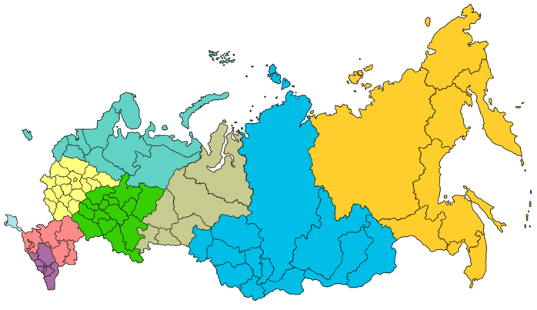
Количество разногласий по федеральным округам России, анализ за 2013 год
ПФО поступило 26 заявлений
УФО поступило 10 заявлений
СЗФО
поступило 16 заявлений
ДВФО
поступило 20 заявлений
СФО поступило 22 заявления
ЦФО
поступило
36 заявлений
ЮФО поступило 21 заявление
СКФО
поступило 1 заявление

Slide 11
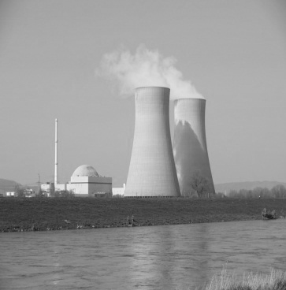
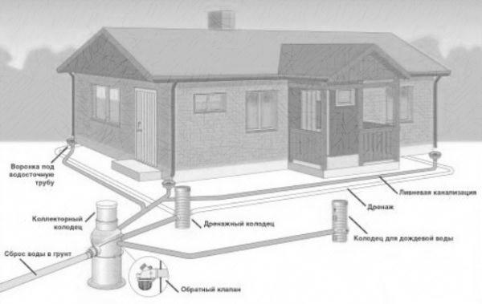
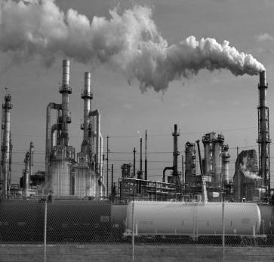
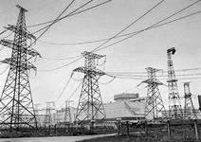
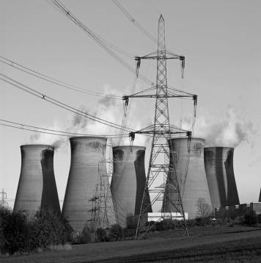
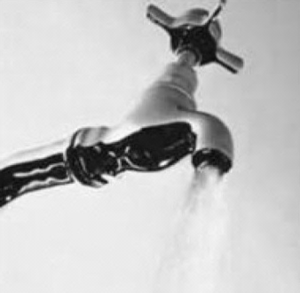
Основные статьи расходов и показатели, которые оспариваются на разногласиях
ЭНЕРГЕТИКА | ЖКХ
количественные показатели
Фонд оплаты труда | Электроэнергия
Топливо | Амортизация
Аренда | Фонд оплаты труда
Затраты на ремонт | Недополученный по независящим причинам доход (ННПД)
Амортизация | Экономически обоснованные расходы, не учтённые в предыдущие периоды регулирования (ЭОР)
натуральные показатели
Полезный отпуск | Объем отпуска воды
 | Объем потерь воды
 | Объем принятых сточных вод

Slide 12
Основные выводы о рассмотрении разногласий
Количество принятых заявлений в 2014 году по отношению к 2013 году увеличилось (на 19%), в том числе по тепловой энергии на 38 %;
Доля непринятых заявлений в 2014 году по отношению к 2013 году резко сократилась (до «0» по электроэнергетике, 3% по тепловой энергии и 3% в ЖКХ) по причинам:
прозрачность ясность, открытость, опыт организаций
процедуры чёткость требований
Несмотря на увеличение количества принятых заявлений средний срок рассмотрения разногласий остается на уровне 2012 года, что свидетельствует об эффективности работы по рассмотрению заявлений
С заявлениями по разногласиям в преобладающей доле обращаются организации, в отношении которых при утверждении тарифов применен метод экономически обоснованных расходов. Организации, в отношении которых применены долгосрочные тарифы, начали обращаться с заявлениями о разногласиях в 2013 году (9 организаций в сфере электроэнергетике, 1 организация в сфере теплоснабжения (метод RAB)).

Slide 13
Рассмотрение разногласий по выбору метода регулирования в сфере теплоснабжения
Кроме того необходимо отметить, что в 2013 году в ФСТ России принято к рассмотрению одно заявление о разногласиях, связанное с выбором метода регулирования цен (тарифов) в сфере теплоснабжения, рассмотрение которого прекращено в связи с отзывом регулируемой организацией заявления в процессе его рассмотрения.
В настоящее время в ФСТ России на рассмотрении находятся 6 заявлений о разногласиях, связанных с выбором метода регулирования цен (тарифов) в сфере теплоснабжения на 2015 год.
Нормативная база при рассмотрении разногласий по выбору метода регулирования:
постановление Правительства Российской Федерации от 20.07.2011 г. № 583 «О порядке рассмотрения разногласий, возникающих между органами регулирования цен (тарифов) в сфере теплоснабжения и организациями, осуществляющими регулируемые виды деятельности в сфере теплоснабжения, в связи с выбором метода регулирования цен (тарифов)»;
правила регулирования (цен) тарифов в сфере теплоснабжения, утверждённые постановлением Правительства Российской Федерации от 22.10.2012 г. № 1075.

Slide 14
Дорожная карта разногласий, возникающих в связи с выбором метода регулирования
цен (тарифов)в сфере теплоснабжения
Рассмотрение заявления
Прием заявления к рассмотрению
Заявитель
Запрашиваются материалы, для предоставления которых не требуется обращение в федеральные и региональные органы исполнительной власти
РСТ
Регулируемая организация
Представляемые документы:
- заявление;
-пояснительная записка;
- подтверждение направления материалов другой стороне;
- обосновывающие материалы.
Заявление
Подготовка к рассмотрению разногласий, анализ представленных материалов
Получение отзыва регулирующего органа, решение которого оспаривается, запрос дополнительных материалов, проведение экспертизы
Федеральные, региональные
органы исполнительной власти, органы местного самоуправления, суды
и другие организации
(в зависимости от заявленных на разногласия вопросов)
Отказ в рассмотрении заявления постановление Правительства Российской Федерации от 20.07.2011 г. № 583
Возврат заявления постановление Правительства Российской Федерации от 20.07.2011 г. № 583
Проведение согласительных совещаний, подготовка материалов для принятия решения
Мониторинг исполнения решения
ДА
Принятие решения о рассмотрении
Направление решения о рассмотрении сторонам
НЕТ
Ходатайство обоснованно?
Отказ в приеме заявления
Прекращение рассмотрения разногласий
В случае достижения сторонами согласия, отзыва заявления, а также по исчерпывающему перечню иных оснований
Направление решения о прекращении сторонам
ДА
НЕТ
Есть ли ходатайство?
ДА
НЕТ
В случае необходимости - приостановление рассмотрения разногласий
Заявление подано в срок?
30 календарных дней со дня принятия тарифного решения
10 рабочих дней со дня поступления
30 рабочих дней со дня принятия заявления
5 рабочих дней
со дня принятия решения

Slide 15
Процедурные ошибки, допускаемые регулируемой организацией при подаче заявления о разногласиях, и ошибки, допускаемые регулирующим органом при установлении тарифов на регулируемый период
Регулируемая организация | Регулирующий орган
нарушает сроки подачи предложений по тарифам и обосновывающих материалов, установленные Правилами регулирования тарифов; некорректно формулирует предмет разногласий: согласно установленной форме заявления о разногласиях заявителям должна быть предложена редакция пунктов оспариваемого решения; представляет неполный комплект документов, предусмотренных перечнем, установленным Правилами рассмотрения разногласий; непредставление уточнённых данных в регулирующий орган до окончания принятия тарифного решения и представление их на разногласия; для определения цен на топливо, электроэнергию, сырье, материалы зачастую используются произвольные индексы | для определения цен на топливо, электроэнергию, сырье, материалы и услуги подрядных организаций используются некорректные индексы в ходе тарифной кампании, при отсутствии исчерпывающего пакета обосновывающих документов, зачастую не запрашивает у регулируемых организаций дополнительные сведения, в том числе подтверждающие фактически понесённые организацией расходы в предыдущем периоде регулирования; зачастую по результатам рассмотрения разногласий, не выравнивает базу, для расчёта тарифа на плановый период для регулируемой организации, ранее обращавшийся в ФСТ России на разногласия

Slide 16
Переход на долгосрочное тарифное регулирование
Пути решения возникающих проблем при рассмотрении разногласий
ПОВЫШЕНИЕ ДОСТУПНОСТИ И ПРОЗРАЧНОСТИ ПРОЦЕДУРЫ РАССМОТРЕНИЯ РАЗНОГЛАСИЙ
в том числе:
внесение изменений в нормативную правовую базу, регламентирующую порядок подачи заявлений на разногласия в энергетике и ЖКХ, что позволит регулируемым организациям устранить несоответствия, допущенные при первичной подаче документов на разногласия, и направить заявку повторно;
отслеживание хода рассмотрения разногласий регулируемыми организациями на сайте ФСТ России (просмотр публикуемых документов).

Slide 17
Спасибо за внимание!

